Slide 1
CPU设计入门
任课教师：李伦波
办公地点：计算机学院 4004
课程QQ群：254560316

Slide 2
主要内容
第1章 CPU与RISC-V指令集架构概述 第2章 可编程逻辑器件与Verilog HDL 第3章 RISC-V处理器指令集 第4章 RISC-V CPU设计思路 第5章 RISC-V CPU基本部件设计 第6章 单周期RISC-V CPU设计 第7章 异常与中断处理 第8章 多周期CPU及其Verilog HDL设计 第9章 流水线CPU及其Verilog HDL设计

Slide 3

相关工具
1 Vivado2017.4(WebPACK Edition)
https://www.xilinx.com/support/download.html
2 QQ群: 254560316

Slide 4
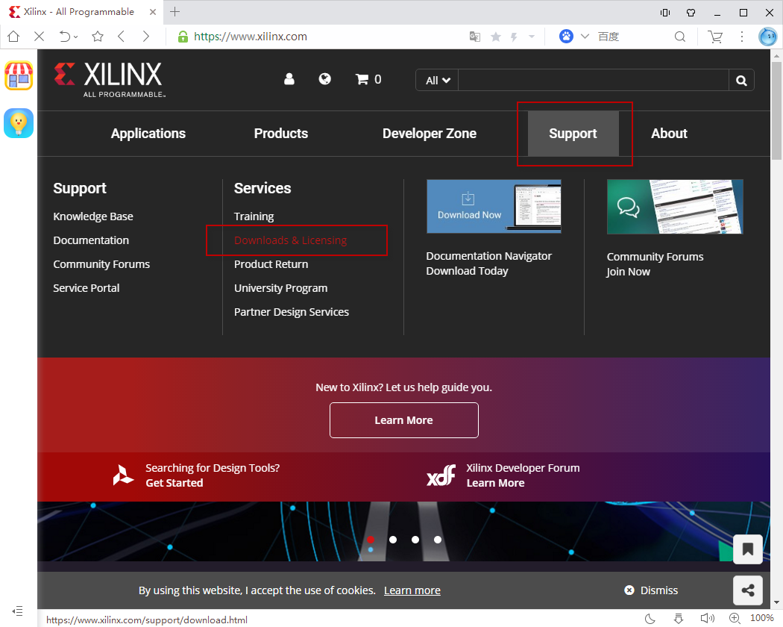

Slide 5
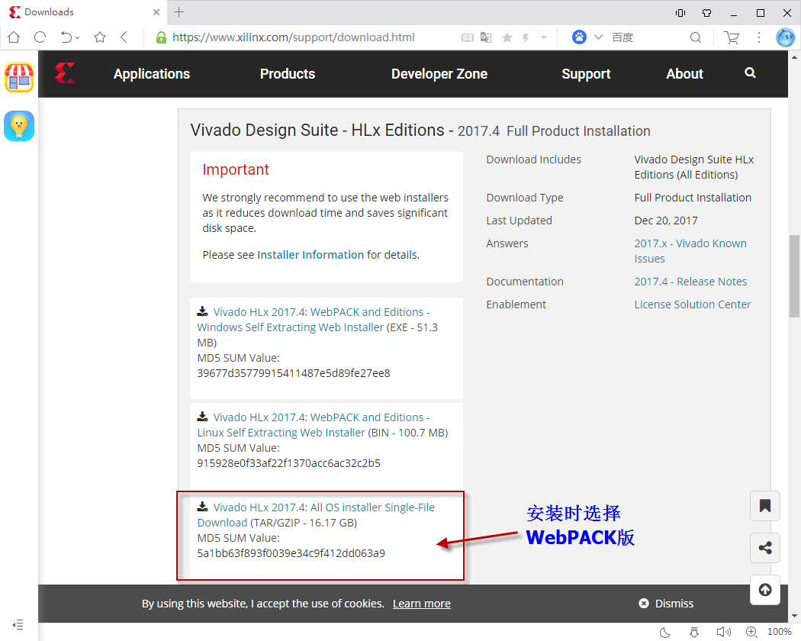

Slide 6
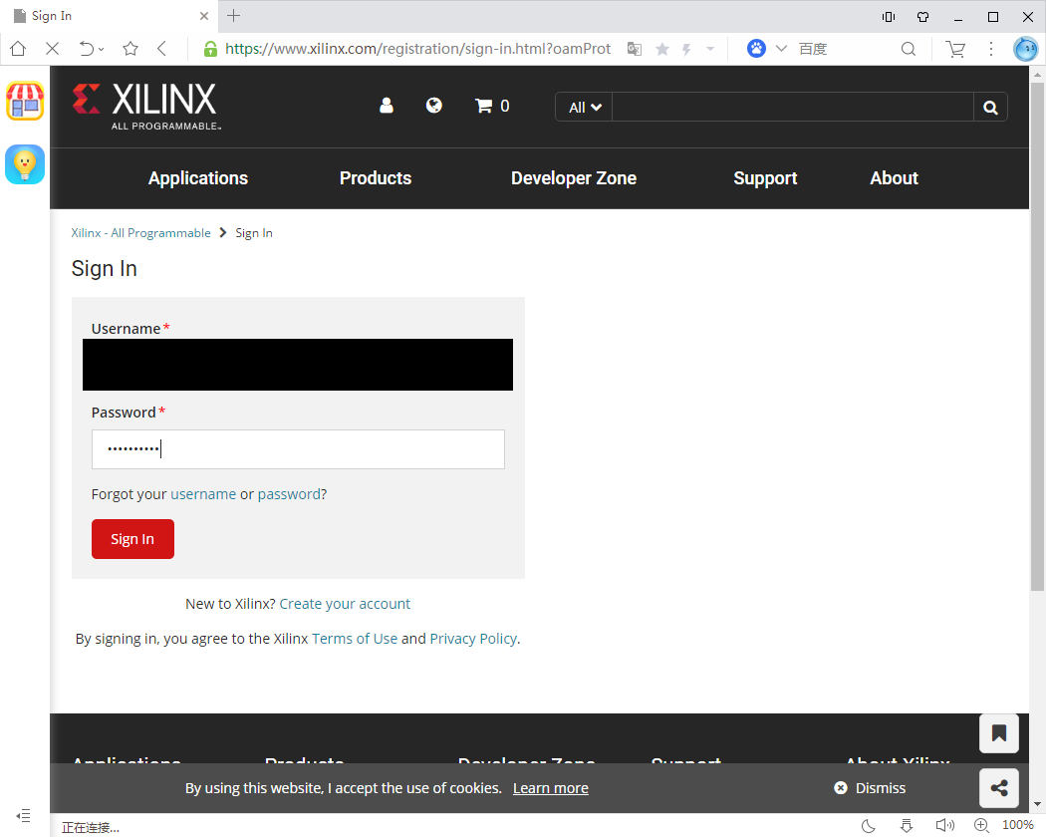

Slide 7
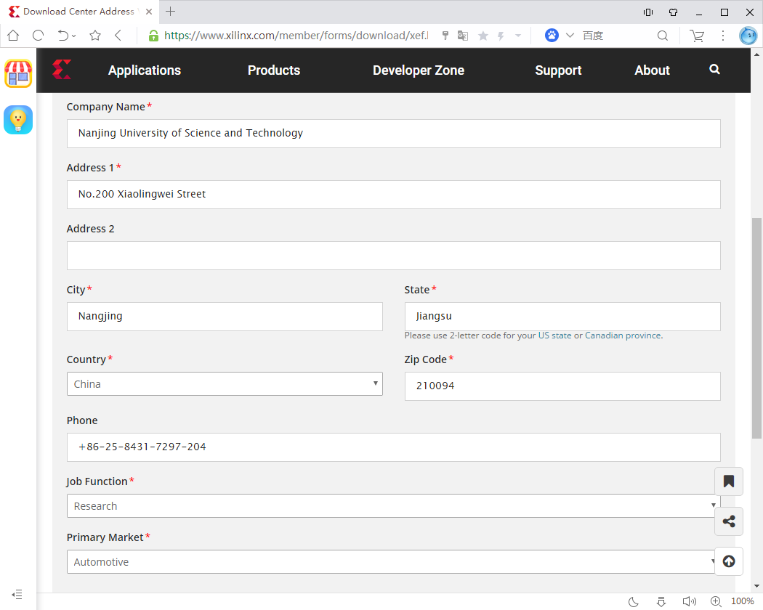

Slide 8

选择支持断点续传的下载工具进行下载:

Slide 9

参考书
[1] David A. Patterson, John L. Hennessy. Computer Organization and Design: THE HARDWARE/SOFTWARE INTERFACE, RISC-V EDITION. MORGAN HAUFMANN PUBLISHERS, 2018.
[2] https://riscv.org/specifications/
The RISC-V Instruction Set Manual, Volume I: Unprivileged ISA,
Document Version 20190608-Base-Ratified.
The RISC-V Instruction Set Manual, Volume II: Privileged Architecture, Document Version 20190608-Priv-MSU-Ratified.
RISC-V External Debug Support, Version 0.13.2.
[3] 李亚民. 计算机原理与设计 –– Verilog HDL版, 第3版. 清华大学出版社, 2011.
[4] 胡振波. 手把手教你设计CPU –– RISC-V处理器. 人民邮电出版社, 2018.

Slide 10
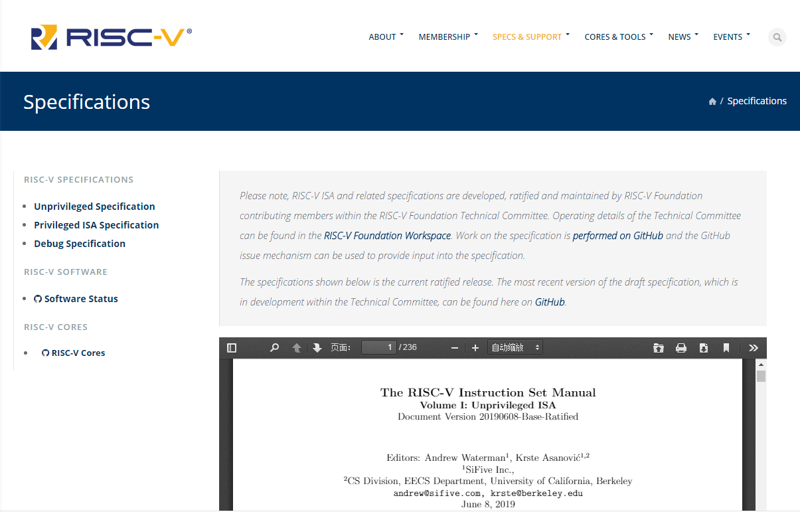

Slide 11
课 程 考 核
考核方式：课堂表现(20%)+平时作业(20%)
+综合实验报告(60%)

